Slide 1
国外社会学学说(上)
北京大学社会学系
任课教师：孙飞宇
sunfeiyu@pku.edu.cn

Slide 2
开场白&导论
作为一门西学导读课的社会理论课；
现代社会与现代社会理论的兴起
为何要在此时、此地来学习国外社会理论；

Slide 3
本课程基本结构
两个学期，三个部分：
一，经典社会理论（部分史前史）；
第一学期，以经典思想家和经典作品为主，偏向于文本介绍和入门
二，现代社会理论；
三，当代社会理论。
第二学期，以社会学理论和社会思想史论为主

Slide 4
作为一门社会（学）理论课
社会理论与社会学理论的异同；
本学期课程的基本内容：西方社会学历史中的经典思想家、文本、思想及其背景——观念史/思想史与制度史/社会史的结合；
希望可以带给认识和反思我们的当下和自身的思考能力与资源。

Slide 5
何谓经典(canon)？
Canon的多重意涵：
准则、标准、原则；原则体系；教规；
圣经正典篇名、宗教经典书目；公认的某作家真作全集；
官方花名册、正式名单；天主教和希腊正教的圣徒名单；
按照某种教规生活的天主教教士团成员。拉丁语canonnicus：生活在某种准则下的人

Slide 6
何谓经典？
在社会学中，意指社会学在其初期的经典作品；这些作品未必皆有社会学之名，然而其中所体现出的社会学意涵，或者社会学维度，都对现代社会学的建立/发展产生了实质性的影响；奠定了社会学的基本形态、思路和想象力。
经典并不过时，而是同时蕴含了传统的核心问题和新情境；常读常新；我们永远的同时代人。

Slide 7
在历史方面：
现代社会范畴的兴起
从现代早期的16世纪开始，一系列具有历史断裂意义的事件，促成了现代社会，也促成了属于现代的世界观。它们包括：
科学革命、文艺复兴和印刷术的发明，地理大发现、宗教改革，启蒙运动，工业革命和共和革命等等；
→ 霍布斯鲍姆：法国革命和工业革命作为二元革命（Eric Hobsbawm 《革命的年代》）
→推荐浏览：（美）约翰·巴克勒《西方社会史》

Slide 8
世界形象之变化
地理大发现的后果不仅是殖民和贸易。
欧洲人：在自身的文明之外，还存在多种的“他者”——异在世界和原始世界。
而这一对于他者的惊异态度，使得欧洲人开始反思自身——无论这一反思是否一种欧洲中心论式的：比如为何近现代资本主义只有在欧洲才成为可能？其他的文化文明与欧洲是何种关系？欧洲的文明是一种偶然还是必然？Etc…
科学革命后，人们越来越相信，地球并不是由神规定的宇宙中心，人类及其种种制度只是偶然创造的事件。宇宙不再是神创的有序等级序列（洛夫乔伊《存在巨链》），成了可以实验的自然对象，是由遵循自然法则运动的物质组成的机械体系。人类对于自身的想象，开始从宗教式的中心论，转向了科学史式的中心论。

Slide 9
历史沿袭背景
在文艺复兴时期人文主义文化氛围中，早先希腊和罗马有关社会的一些观念，如城邦、公民、共和国，重新引起关注，取代此前经院哲学及基督教普世教会的观念。“社会”这个词开始表示公民与统治者之间的某种契约。
出现一系列对于美好社会的设计，乌托邦写作。折射出一种信念：人类意志在知识指引下，在追求真理、追求美好生活的召唤下，有能力形塑社会现实，打造合乎理性的美好政体。

Slide 10
社会的雏形
法国大革命和工业革命（二元革命）带来了一系列的现代意义上的变迁。包括现代市民阶层（市民社会）的兴起和现代民族国家的出现；
社会的兴起：启蒙运动以来，现代意义的大学，沙龙，出版界的出现乃至沙龙等在国家政治范畴和个人家庭之外的一种实体的出现；这一实体最终成为所谓的现代社会；
“现代社会”的兴起与存在，逐渐成为一种独立客观的事实；成为反思“现代性”与现代人的必然客体；
社会有着自身的结构和历史纬度，是现代个人行动无法摆脱的宿命（个人行动与社会之间的关系是社会学永恒的命题）；

Slide 11
社会性(the social)的出现
“社会”成为明显可辨的社会领域，与亲属关系、经济和军事功能、国家或宗教纽带相分离。the social的兴起，正是现代性的defining character，构成研究与反思的一种独特对象;
社会作为一个不同于私人世界和国家的领域，它的兴起促成了三块核心问题域，概括了现代性的自我理解：个体的社会化、知识的理性化、权力的合法化

Slide 12
在知识方面：
启蒙运动与现代的雄心壮志
一般认为，启蒙运动主要指向欧洲18世纪的一场大规模多样性的思想、文化运动。这场运动之所以被称为西方历史的转折点，是因为它彻底改变了西方人认识世界的视角。并且因此可以被视为是现代的开端。
17世纪以牛顿为代表的科学革命为启蒙运动奠定了最为重要的基础：并非借助抽象的理性，而是借助于观察和想象，以经验资料为依据，对传统提出质疑，将“大自然”作为人类生活的参照系；
康德提出启蒙运动的口号：Sapere aude（dare to know）！要有勇气运用你自己的理智！
这个时代的知识分子，以批判的眼光来看待之前几乎所有欧洲公认的传统，包括政治传统；社会和经济结构；关于人性的思想；哲学；美学和道德传统；当然最重要的是基督教的教义和机构。与此同时，他们也希望能够为人类的一些最基本的问题奠定一个新的，更为充分的基础。然而，知识分子作为立法者的雄心壮志，也带来了现代性最为纠结的核心；如社会工程学；

Slide 13
启蒙的遗产
“尽管启蒙运动最终被浪漫主义所取代，它毕竟将欧洲世界带入了现代。在这个过程中，现代早期欧洲社会的旧制度消失了，或是改造为现代人所认可的制度。这个时代留给现代世界的是政治、社会、经济和思想上的遗产，我们正是在这些遗产的范畴中继续我们现代的讨论。”（美）彼得·赖尔 《启蒙运动百科全书》。
社会科学作为一种启蒙的产物。

Slide 14
西学传统与现代科学
社会学所传承的西学基本问题观之一：认识你自己。
在现代社会中成为：认识你与你所在的社会。
作为启蒙的遗产，对于人和人类社会的认识开始成为科学反思的主题，同时这一反思以科学为方法；如马尔萨斯《人口论》所反映的治理技术与人口之间的关系；
经典科学观的两种前提：牛顿模式；笛卡尔的二元论，假定自然与人类、物质与精神、物理世界与社会/精神世界之间存在着根本的差异。

Slide 15
科学的胜利与个体（individual）的出现
科学开始取代传统意义上的宗教和巫术，成为现代人的信仰；i.e. 现代临床医学的兴起。
孔多塞《人类精神进步史表纲要》：科学促进个人主义、宽容、平等和民主，科学进步落实为社会进步，宗教世俗化后支撑人心进步；
伴随着传统社会向现代社会的剧烈变迁，个体（individual）开始出现，成为现代社会的主要特征；个人与社会的关系成为一个现代社会的实质问题。
科学能否解决现代人与现代社会的问题？

Slide 16
对二元革命的三种回应
自由主义。 消极自由（free from）关注在何等限度内，某个或一群人可以或被容许做
能做的事情，而不受他人干涉。
积极自由（free to）指什么东西或人有权控制或干涉从而决定某个人该或不该做什么 事情，成为某种人； ——柏林(Isaiah Berlin)在其名著《两种自由的观念》中的划分。
“凡存在即合理，凡合理的必将存在”可看作非自由主义思潮的两个重要方向。
激进主义从消极自由过渡到积极自由。认为少数人之所以拥有自由，是因为剥削了大多数没有自由的人。改 变人命运的关键就是如何使掌握历史规律的杰出分子有能力对社会群氓进行教育。自由观念从个人责任转为国家和专政理论
保守主义。认为激进主义根据一纸社会蓝图构建社会工程，忽视社会复杂性，且遗害无穷。反对执信人类理性，以及物质进步为可贵和不可避免，痛斥理性与科学手段能致人类于永恒幸福。

Slide 17
当生活成为一个问题
华勒斯坦《开放社会科学》引用布罗代尔的话：：
“不妨把生活想象成一道巨大的难题，想象成一个方程式或一组部分地相互依存、部分地相互独立的方程式……要知道，这些方程式都十分复杂，充满了各种意想不到的惊奇，而我们时常都不能求得它们的‘根’。”

Slide 18
Where is Social Science?
生物学
化学
物理学
数学
哲学
形式艺术实践的研究（包括文学、绘画和雕塑、音乐学等）
历史学
社会科学

Slide 19
尴尬的社会学…
“在大学里，理科学生瞧不起文科学生，外国语文系学生瞧不起中国文学系学生，中国文学系学生瞧不起哲学系学生，哲学系学生瞧不起社会学系学生，社会学系学生瞧不起教育系学生，教育系学生没有谁可以给他们瞧不起了，只能瞧不起本系的先生。”钱钟书，《围城》
社会学的位置在哪里？

Slide 20
社会的…科学 or 学科？
十九世纪，人们试图在经验发现（与‘思辨’相对）的基础上，确保，并且能够推进关于“实在”的“客观”知识；——其根本宗旨是去“认识”和发现，而非创造和直觉；
孔德将社会学设想成一门具有实证主义色彩的，整合而统一的社会科学；然而在其之前/之后出现的种种对于社会学产生过重要影响的思潮，都对这一假设表示怀疑；如诠释学；
但是无论如何，社会学自产生之日起，即摇摆于“科学与文学之间”。

Slide 21
社会学的三个经典传统
实证传统：empirical-analytic science对客观过程从事观察和分析，以理解这个社会；以涂尔干为起点；
诠释-理解传统：historical-hermeneutic science强调现象内涵的意义，透过意义的彰显，达成相互了解彼此可能的行动取向。以韦伯为起点；
批判传统：critically oriented science透过自我反省与批判，深入改造社会，追求自我与社会的解放，以马克思为起点；

Slide 22
科学时代的人文关怀
社会学的最初目的：以科学的方法来实现关怀
在科学成为时代命运的今天，三个取向互补，才能使科学理性不至于过于膨胀、实证化过度，以致产生严重的客体化。
两个推论：
1、任何有关人和社会现象的研究，美学与伦理学的考量不可或缺。
2、任何实证性的研究，充分科学性、客观性、对象性的意象，其实都蕴含着美学与伦理学的考量。

Slide 23
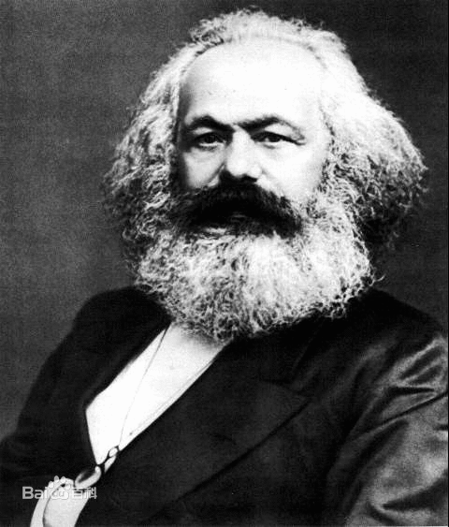
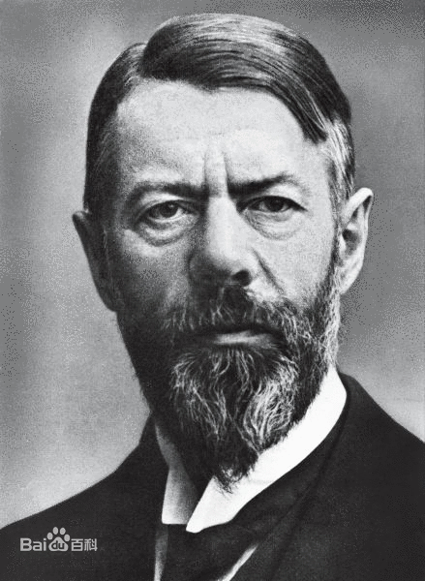
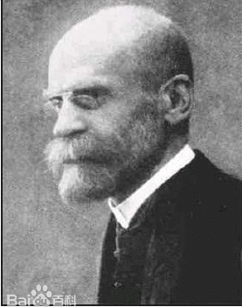
Where are we?
经典三大家：卡尔•马克思；马克斯•韦伯；埃米尔•涂尔干；
不同传统中的史前史：（法）孔德，卢梭，托克维尔等；（英）斯宾塞，斯密，穆勒，霍布斯等；（德）路德以降至尼采，狄尔泰等；
现代理论的新传统：现象学，精神分析等；

Slide 24

Where we are : 理论课与本土化
中国社会学的重建历史；
社会学理论课程，仍然以欧洲和北美的社会理论为主；
在今天美国化的浪潮之下，中国的社会学如何自处？如何建设自身的主体性？文明对话时代本土化社会理论的提问：
不仅问我们在过什么样的生活，而且问要追求什么样值得去过的生活。了解西方社会学理论，是为了反思我们当下的
生活、社会和文化，寻找出一条
中国社会与文化的道路。

Slide 25
本课程基本期待
这是一门经典导读课，希望同学们以朴素敬畏之心，来面对经典；
将学习、阅读和思考放在社会背景、历史情境、人生进退之间的态度、抉择和决断；
提出问题，永远比给出答案更重要；
不迷信经典，但也不要坐井观天；
社会理论不能离开经验研究而独立存在。
在本课程中，非政策取向，非利益取向，热心对待，冷眼旁观；

Slide 26
面对经典文本的敬畏之心
“这谦卑的姿态，表达了太多的自我满足。巨人是那么容易让我们爬上去的吗？巨人的功能就是把侏儒扛上他们的肩膀吗？或许他们曾经是亲切和蔼的，但是现在他们却把我们摔在了地下，偷偷走了，只留给我们一个视界更宽一些的幻觉。毫无理由地假设我们和伟大者的亲密关系，很快就会使年轻一代人否认有什么巨人，并断定这整个说法不过是一个谎言，是由教师们编造来抬高自己的。我想，巨人会鄙视这小小的喜剧和玩笑。”—阿兰-布鲁姆：《巨人与侏儒》

Slide 27
如何面对经典？
精读文本，结合自身经验理解经典经验，进入经典；
最值得学习、反思的不是具体的理论命题，不是时代议题及其解决方案，而是个体生命历程、终极关怀、学术传统与时事议题之间的关联方式。
重要的是去思考经典问题以及经典思考的方式；
自我陌生化。疏远生活在其中的生活模式和思维模式，因为这种模式由于过于熟悉而失去挣脱的可能
阐明问题、思想范畴和分析工具的生成过程，探索社会学家的学科无意识

Slide 28
作业
下次课前阅读，卢梭，《爱弥儿》第一卷，李平沤 译，商务

